Slide 1
МДОУ «Детский сад №88»
Городской смотр - конкурс «Зимняя площадка дошкольной образовательной организации»
Номинация: «Снежный городок» «Спортивный зимний городок Эколят»
2023 г.

Slide 2
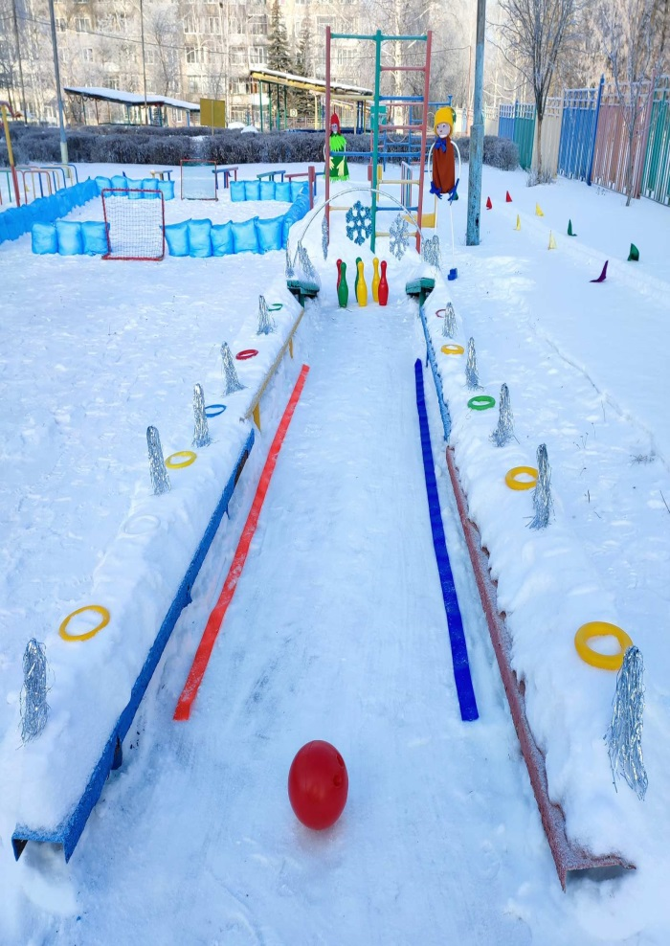
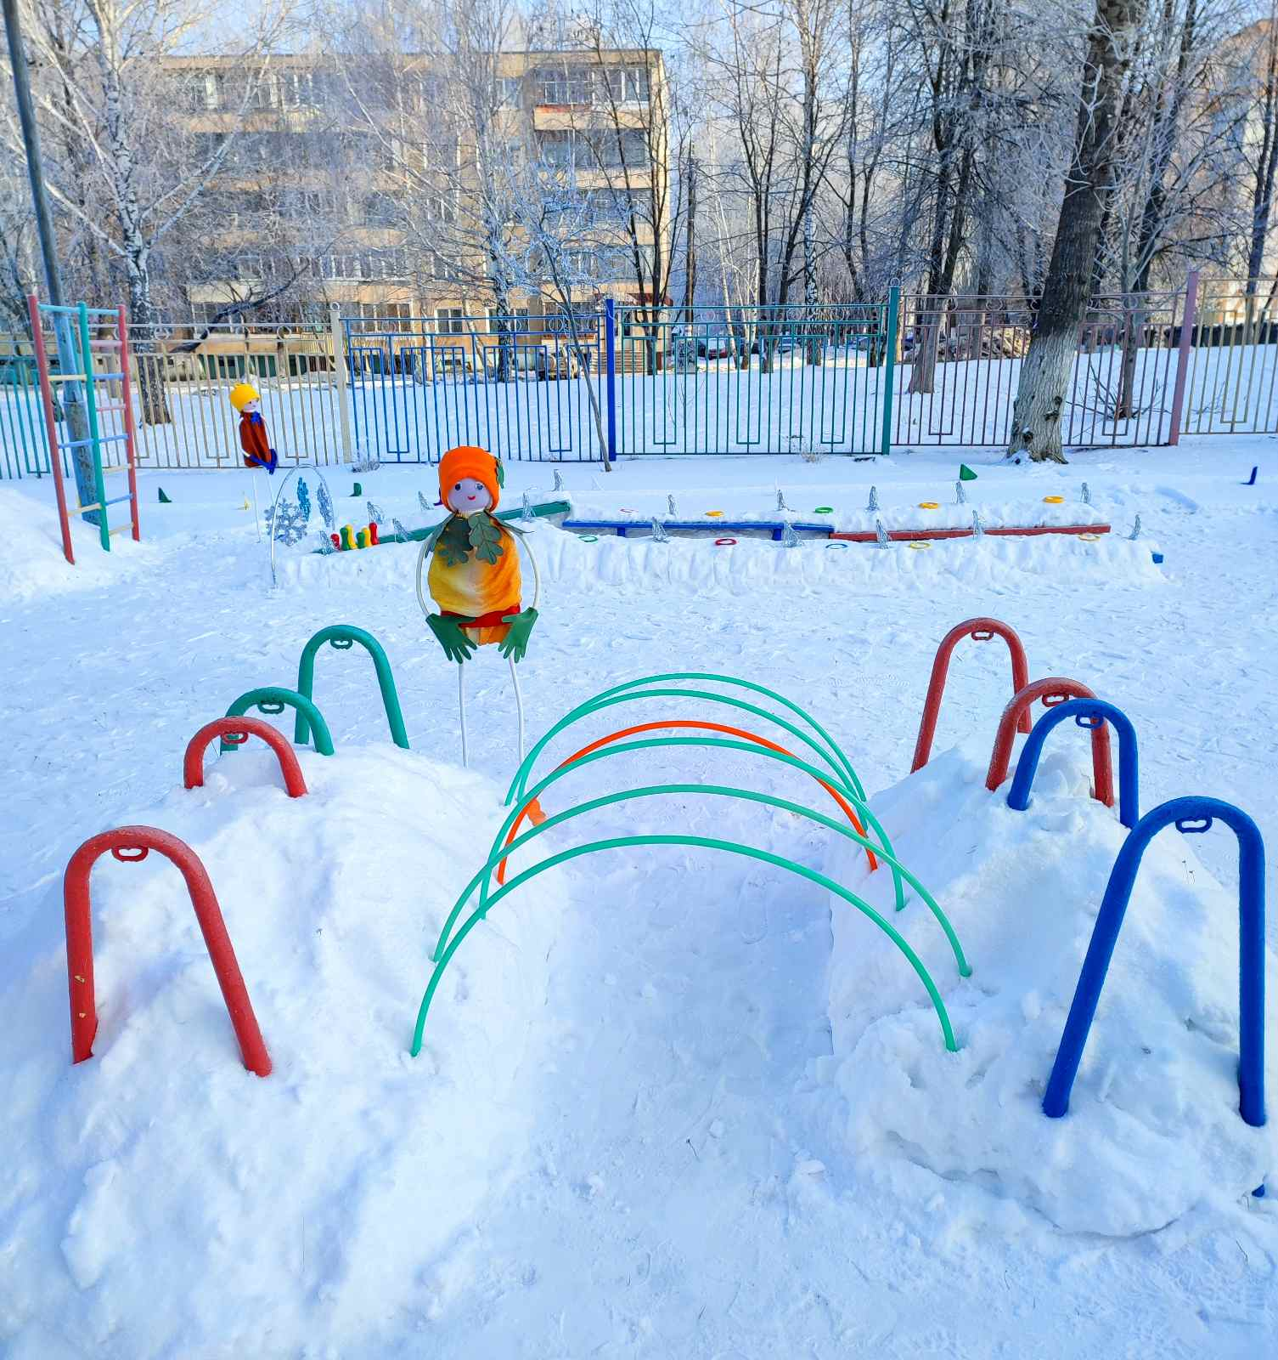
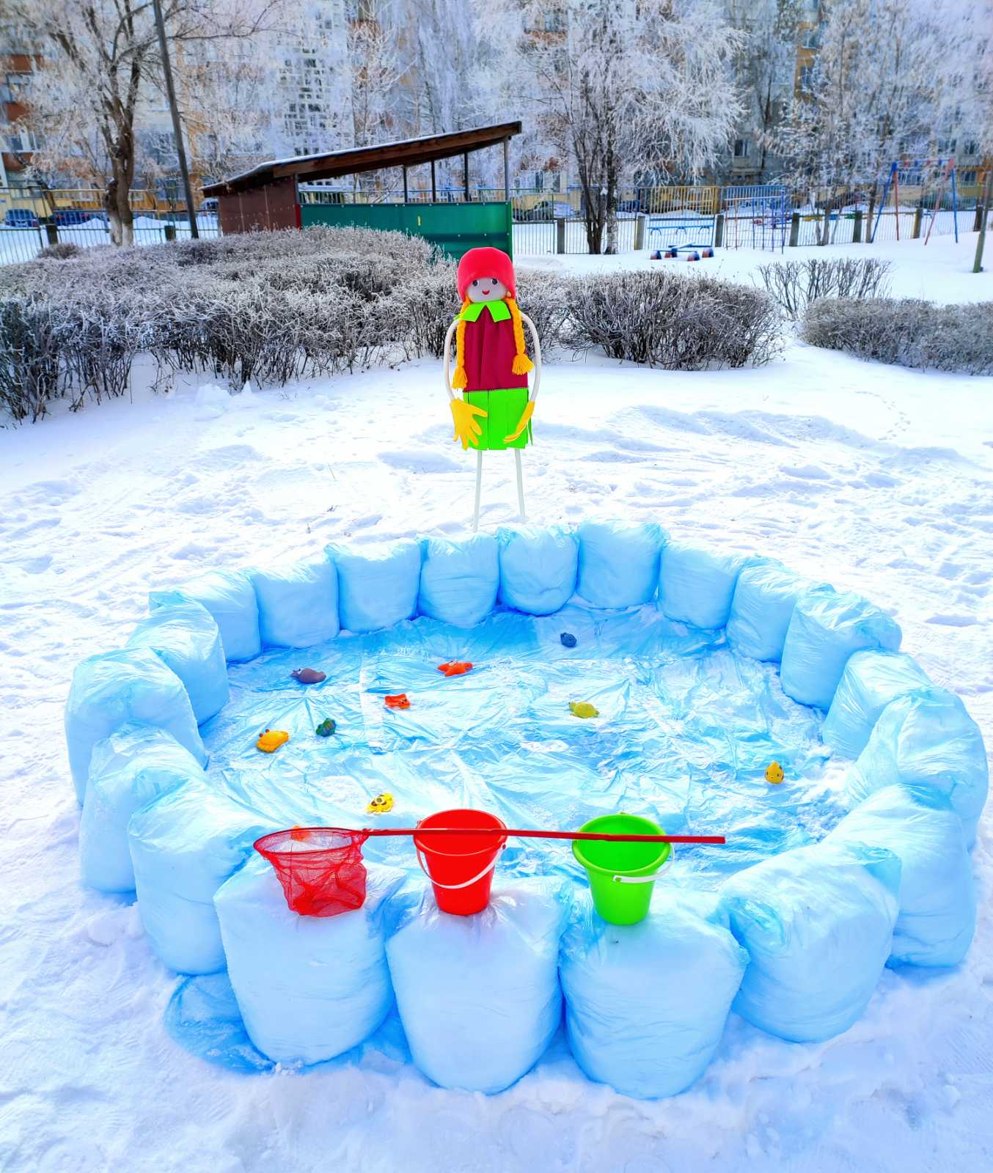
2023 год.
«Эколята в гостях у ребят»

Slide 3
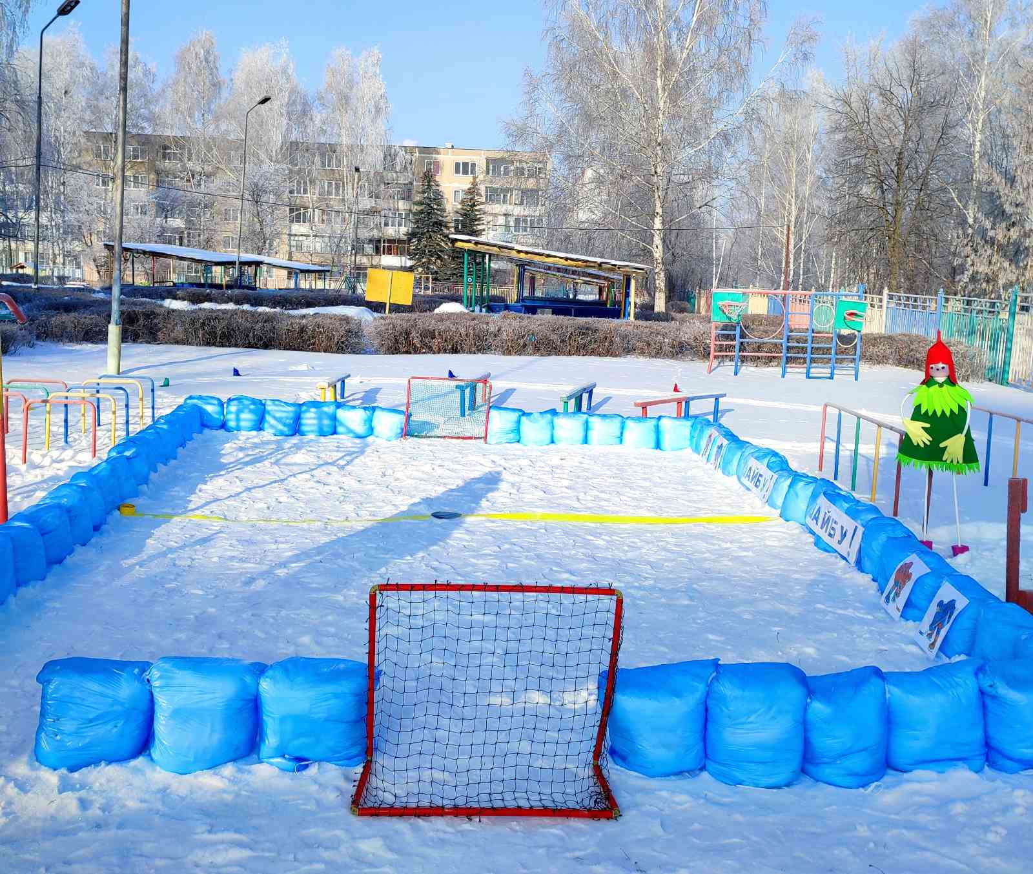

Slide 4
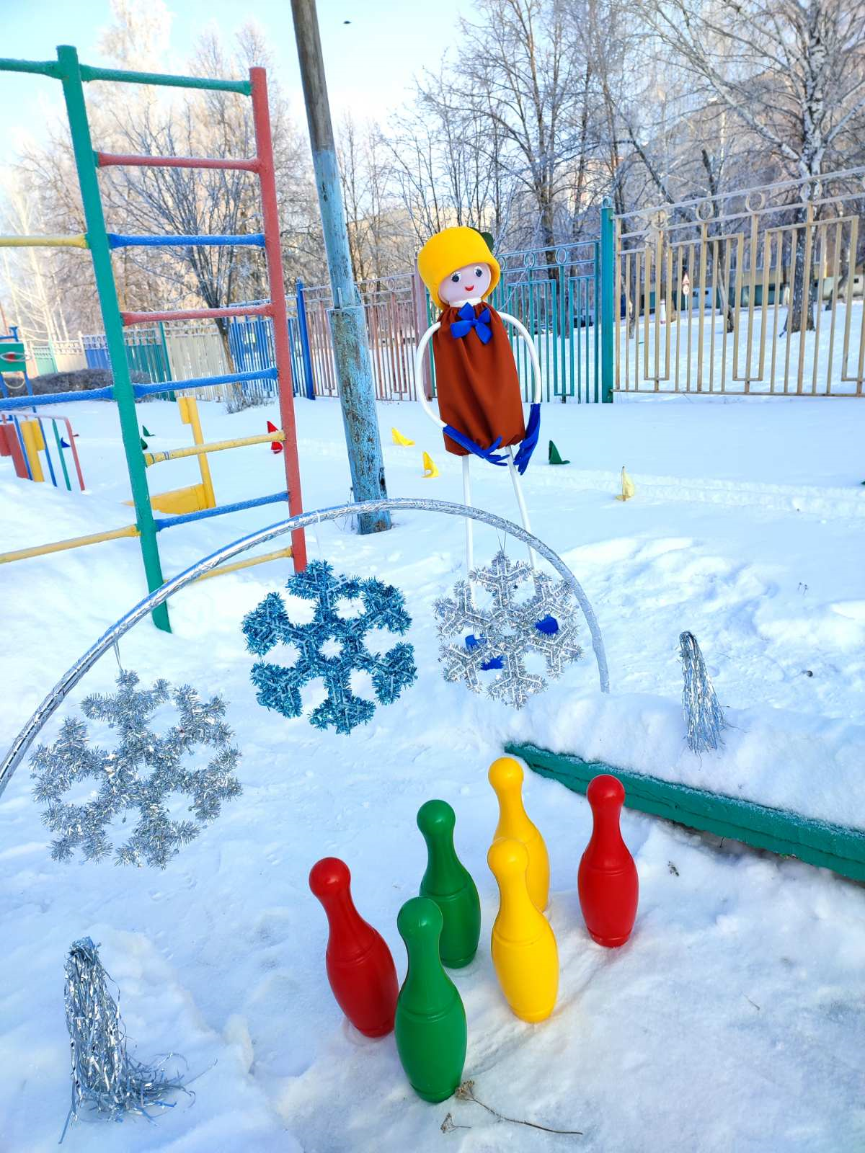
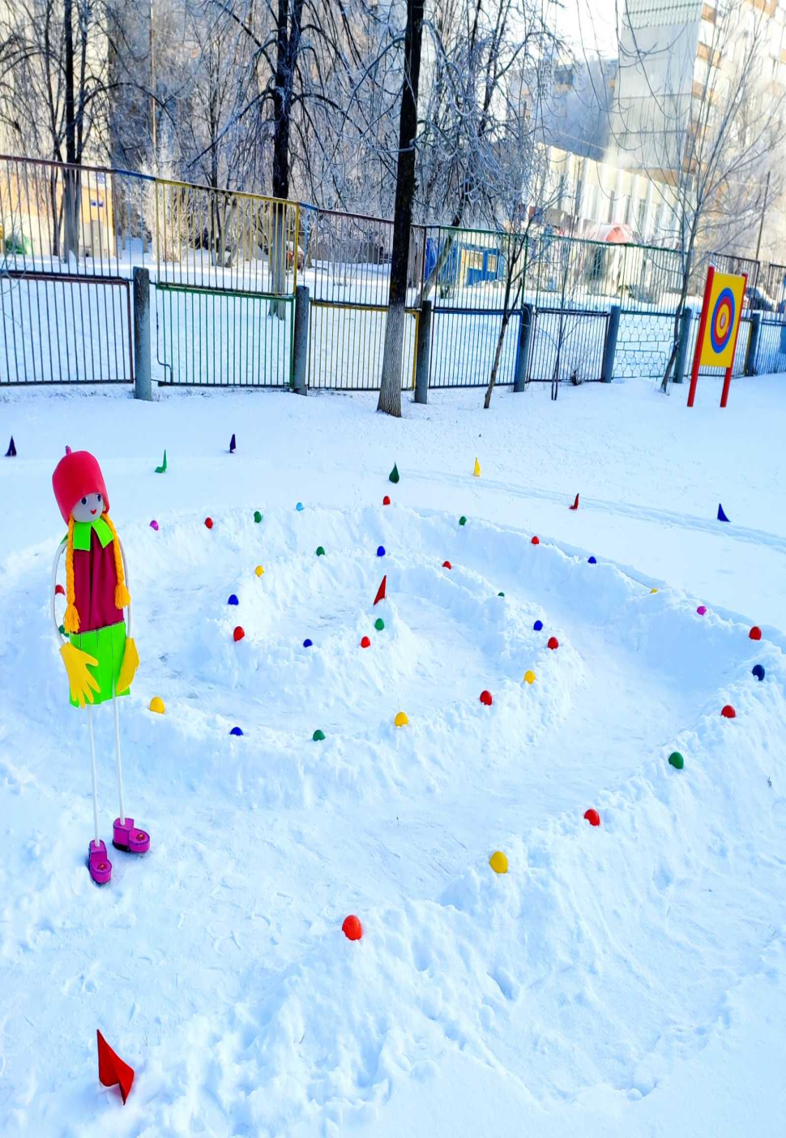

Slide 5
«Эколята учат нас: Берегите птиц друзья, ведь без них прожить нельзя».
Встреча с радугой пернатой
В сердце вечно будет жить,
Надо с птицами, ребята,
Всем нам крепко подружить.
Делать гнезда корм готовить.
Птицам в жизни помогать.
Своего питомца-друга
От беды оберегать!

Slide 6
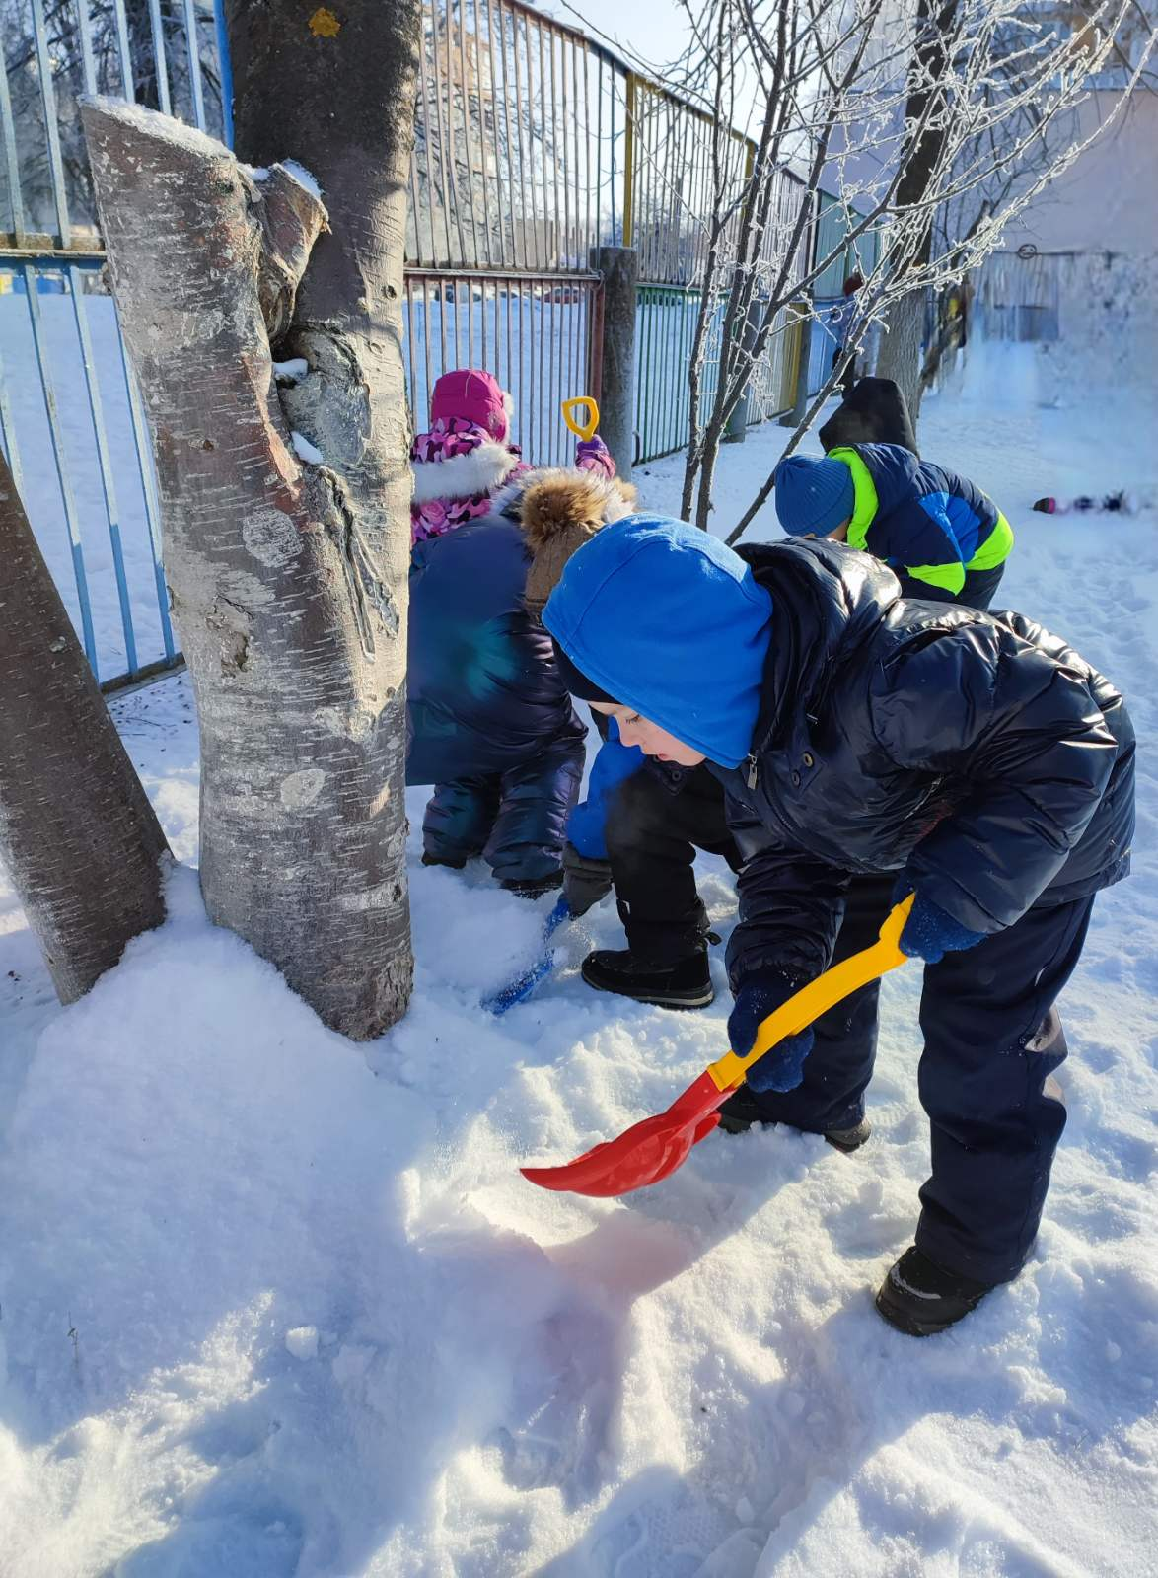
Вместе интересно

Slide 7
В центре снежного городка ждет с нетерпением всех эколят «Тихоня», который предлагает детишкам поиграть в подвижную игру «Два Мороза».

Slide 8
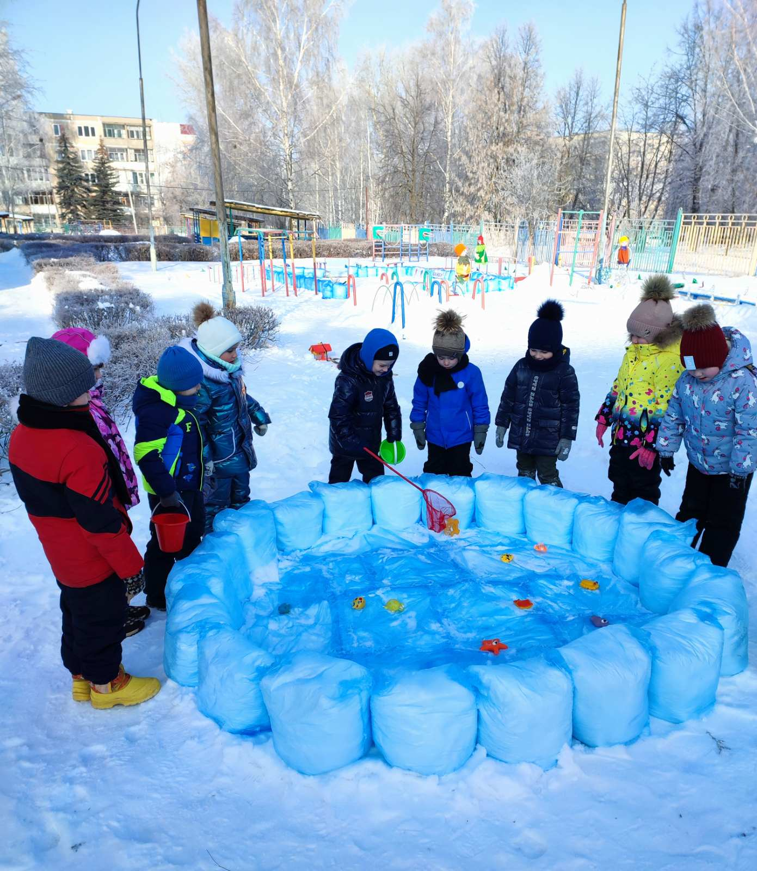
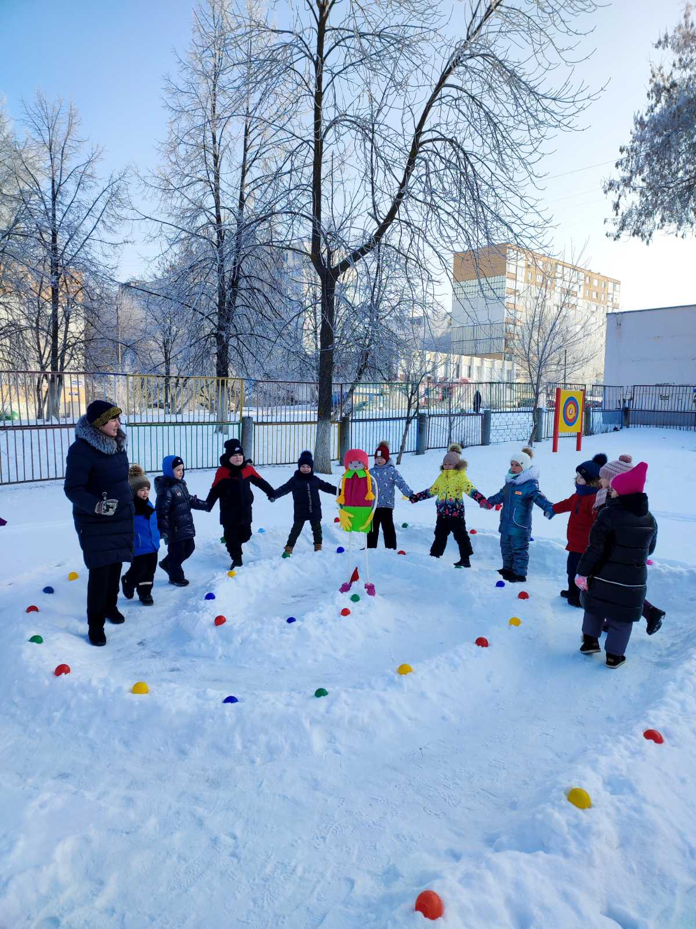

Slide 9
в «Снежном зимнем городке Эколят» расположена площадка для игр

Slide 10
Дети проходят различные испытания на ловкость, быстроту и точность движений, находясь в гостях у снежных обитателей – это снежные постройки для ходьбы, бега, лазания, подлезания, игру в хоккей, боулинг.

Slide 11
.

Slide 13
Снежный городок могут посещать дети всех возрастных групп, так как все постройки безопасны. Снежный городок вызывает у ребят положительный эмоциональный настрой, желание идти на прогулку, чтобы навестить своих сказочных героев.
Благодаря совместным усилиям педагогов и детей, участок преобразился, и наши прогулки проходят с интересом и пользой для здоровья!!!

